Slide 1
Segundo entregable Proyecto final

Slide 2
Primer razonamiento…
Para establecer el modelo de entidad – relación nos sentamos a empezar a razonar e intentar armarlo poco a poco, pero nos topamos con algunos problemas, entre ellos:
Implementar las preguntas con más de una opción
División de tipo de preguntar
Unir las respuestas a las preguntas
Después de estar sentados intentando armar el diagrama varias horas, creíamos que la mejor opción era hacer una tabla por pregunta, PERO NO TENIA NINGUN SENTIDO.
Tristemente después de varias horas seguíamos EN BLANCO.

Slide 3
Decidimos pausar por un momento y al siguiente día se nos ocurrió una idea, que, creímos tenía más sentido.
Primero nuestro error fue que estábamos pensando las cosas de manera muy específica, es decir por pregunta o por tema. Después se nos ocurrió crear tablas más generales en las que pudieras ir agrupando a las preguntas por tema o bien de manera individual, y así ligarlo a la respuesta de cada usuario, o incluso saber si contesto o no alguna sección de preguntas.
Cuando esta idea nos hizo sentido empezamos con la creación del diagrama.
Nos apoyamos de varias tablas intermedias que soportaran relaciones de N a N para resolver este problema.

Slide 4
CREACIÓN DEL MODELO
TABLAS:
PERSONA
PERSONA_PREGUNTA (T)
PREGUNTA
TEMA
PREGUNTA_RESPUESTA (T)
RESPUESTA
PERSONA_RESPUESTA (T)
ENCUESTA
PERSONA_ENCUESTA (T)

Slide 5
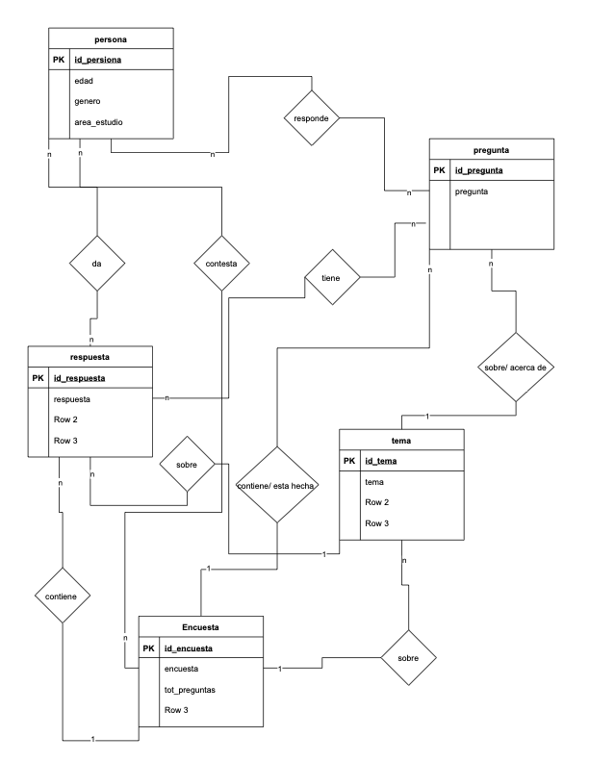
Borrador del diagrama entidad realción

Slide 6
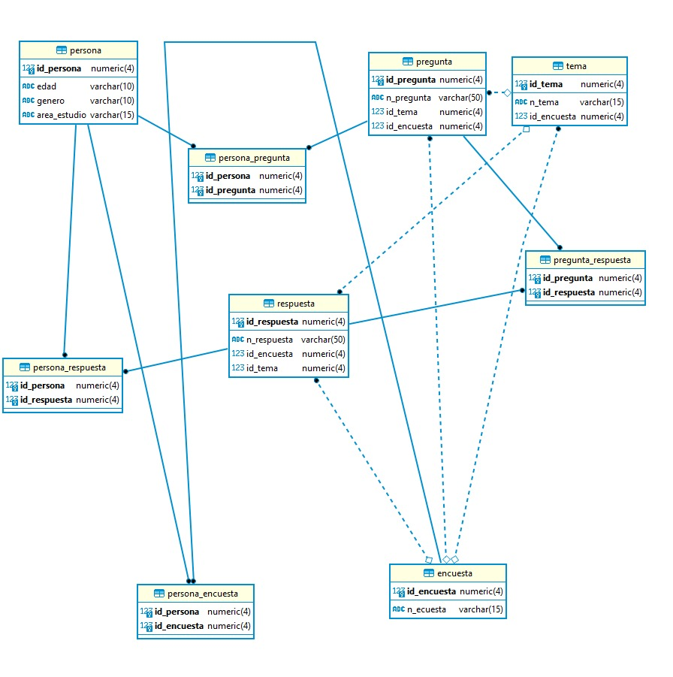
Así quedó nuestro diagrama de Entidad - Relación en postgress

Slide 7
Nuestros scripts 1. Manejo de tablas
create table persona(
id_persona numeric(4,0) constraint pk_persona primary key,
edad varchar(10) not null,
genero varchar(10) not null,
area_estudio varchar(15) not null);
create sequence id_persona_persona_seq start 1 increment 1;
alter table persona alter column id_persona set default nextval('id_persona_persona_seq');
create table pregunta(
id_pregunta numeric(4,0) constraint pk_pregunta primary key,
n_pregunta varchar(50) not null,
id_tema numeric(4) references tema (id_tema),
id_encuesta numeric(4) references encuesta (id_encuesta));
create table respuesta (
id_respuesta numeric(4,0) constraint pk_respuesta primary key,
n_respuesta varchar(50) not null,
id_encuesta numeric(4) references encuesta(id_encuesta),
id_tema numeric(4) references tema(id_tema));
create table tema (
id_tema numeric(4,0) constraint pk_tema primary key,
n_tema varchar(15) not null,
id_encuesta numeric(4) references encuesta(id_encuesta));
create table encuesta (
id_encuesta numeric(4,0) constraint pk_encuesta primary key,
n_ecuesta varchar(15) not null);
create table persona_pregunta(
id_persona numeric(4) references persona(id_persona) on update cascade on delete cascade,
id_pregunta numeric (4) references pregunta(id_pregunta) on update cascade,
constraint pk_persona_pregunta primary key(id_persona, id_pregunta));
create table persona_respuesta (
id_persona numeric(4) references persona(id_persona) on update cascade on delete cascade,
id_respuesta numeric (4) references respuesta(id_respuesta) on update cascade,
constraint pk_persona_respuesta primary key(id_persona, id_respuesta));
create table persona_encuesta(
id_persona numeric(4) references persona(id_persona) on update cascade on delete cascade,
id_encuesta numeric (4) references encuesta(id_encuesta) on update cascade,
constraint pk_persona_encuesta primary key(id_persona, id_encuesta));
create table pregunta_respuesta(
id_pregunta numeric(4) references pregunta(id_pregunta) on update cascade on delete cascade,
id_respuesta numeric (4) references respuesta(id_respuesta) on update cascade,
constraint pk_pregunta_respuesta primary key(id_pregunta, id_respuesta))
TRUNCATE TABLE persona;
DROP TABLE table_name;
TRUNCATE TABLE persona;
DROP TABLE table_name;
TRUNCATE TABLE respuesta;
DROP TABLE respuesta;
TRUNCATE TABLE pregunta;
DROP TABLE pregunta;
TRUNCATE TABLE tema;
DROP TABLE tema;
TRUNCATE TABLE encuesta;
DROP TABLE encuesta;
TRUNCATE TABLE respuesta;
DROP TABLE respuesta;
TRUNCATE TABLE persona_encuesta;
DROP TABLE persona_encuesta;
TRUNCATE TABLE persona_pregunta;
DROP TABLE persona_pregunta;
TRUNCATE TABLE persona_respuesta;
DROP TABLE perdsona_respuesta;
TRUNCATE TABLE pregunta_respuesta;
DROP TABLE pregunta_respuesta;

Slide 8
Nuestros scripts 1. Manejo de tablas
-- comanodos de la tabla pregunta
INSERT INTO pregunta
(id_pregunta, n_pregunta, id_tema, id_encuesta)
VALUES(0, '', 0, 0);
UPDATE pregunta
SET n_pregunta='', id_tema=0, id_encuesta=0
WHERE id_pregunta=0;
DELETE FROM pregunta
WHERE id_pregunta=0;
-- comandos de la tabla encuesta
INSERT INTO encuesta
(id_encuesta, n_ecuesta)
VALUES(0, '');
INSERT INTO encuesta
(id_encuesta, n_ecuesta)
VALUES(0, '');
DELETE FROM encuesta
WHERE id_encuesta=0;
--comandos de la tabla tema para
INSERT INTO tema
(id_tema, n_tema, id_encuesta)
VALUES(0, '', 0);
UPDATE tema
SET n_tema='', id_encuesta=0
WHERE id_tema=0;
DELETE FROM tema
WHERE id_tema=0;
-- comandos de la tabla respuesta
INSERT INTO respuesta
(id_respuesta, n_respuesta, id_encuesta, id_tema)
VALUES(0, '', 0, 0);
UPDATE respuesta
SET n_respuesta='', id_encuesta=0, id_tema=0
WHERE id_respuesta=0;
DELETE FROM respuesta
WHERE id_respuesta=0;
--comandos de la tabla persona_encuesta
INSERT INTO persona_encuesta
(id_persona, id_encuesta)
VALUES(0, 0);
UPDATE persona_encuesta
SET
WHERE id_persona=0 AND id_encuesta=0;
DELETE FROM persona_encuesta
WHERE id_persona=0 AND id_encuesta=0;
-- comados de la tabla persona_pregunta
INSERT INTO persona_pregunta
(id_persona, id_pregunta)
VALUES(0, 0);
UPDATE persona_pregunta
SET
WHERE id_persona=0 AND id_pregunta=0;
DELETE FROM persona_pregunta
WHERE id_persona=0 AND id_pregunta=0;
-- commandos de la tabla persona_respuesta
INSERT INTO persona_respuesta
(id_persona, id_respuesta)
VALUES(0, 0);
UPDATE persona_respuesta
SET
WHERE id_persona=0 AND id_respuesta=0;
DELETE FROM persona_respuesta
WHERE id_persona=0 AND id_respuesta=0;
-- comandos de la tabla pregunta_respuesta
INSERT INTO pregunta_respuesta
(id_pregunta, id_respuesta)
VALUES(0, 0);
UPDATE pregunta_respuesta
SET
WHERE id_pregunta=0 AND id_respuesta=0;
DELETE FROM pregunta_respuesta
WHERE id_pregunta=0 AND id_respuesta=0;

